Slide 1


Bouquet des services orthophonistes
Avril 2026

Slide 2

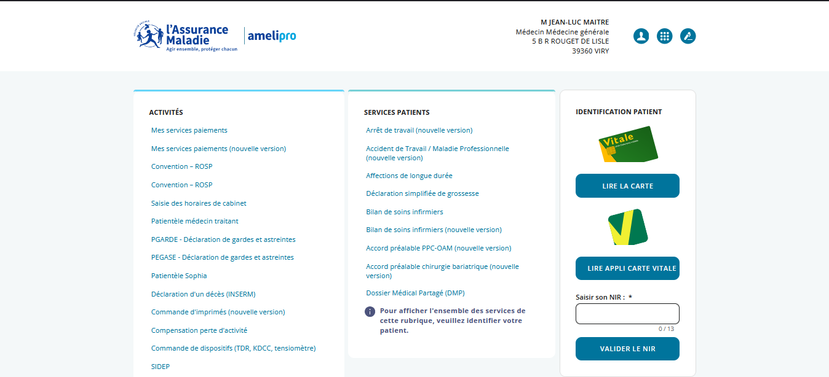
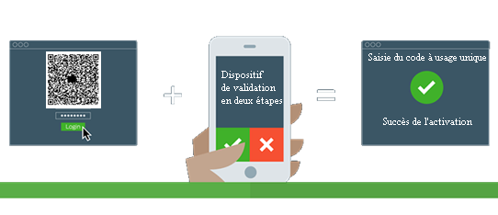

Modalités d’accès à amelipro
Une offre complète et sécurisée
1
Connexion en carte CPS recommandée
La Fédération Nationale des Orthophonistes n’a pas signé de convention avec la Cnam pour l’accès à amelipro via ProSantéConnect
2
Une connexion possible en login/mot de passe
Ce mode de connexion n’est pas recommandé pour des raisons de sécurité. Il peut néanmoins être utilisé, sous réserver d’installation d’un dispositif de validation en 2 étapes.
3
Un bouquet de services amelipro adapté aux besoins des orthophonistes
Paiements, Convention, Commandes d’imprimés, Consultation ALD, Consultation des informations patient, Contacter l’Assurance Maladie, Réclamations Paiements, accès au web DMP
4
Un accès intégré à amelipro vers le web PS DMP
Cet accès nécessite une identification préalable du patient dans amelipro

Slide 3
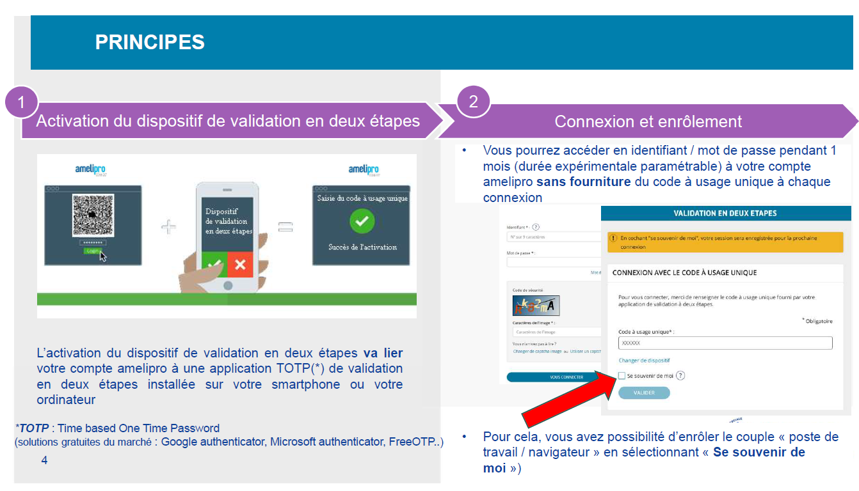
Pour vos connexions en login/mot de passe, l’installation d’une application de validation en 2 étapes est désormais necessaire
La sécurité de vos données et de celle de vos patients est notre priorité :
Toutes les informations dans le guide utilisateurs en pièce jointe

Slide 4
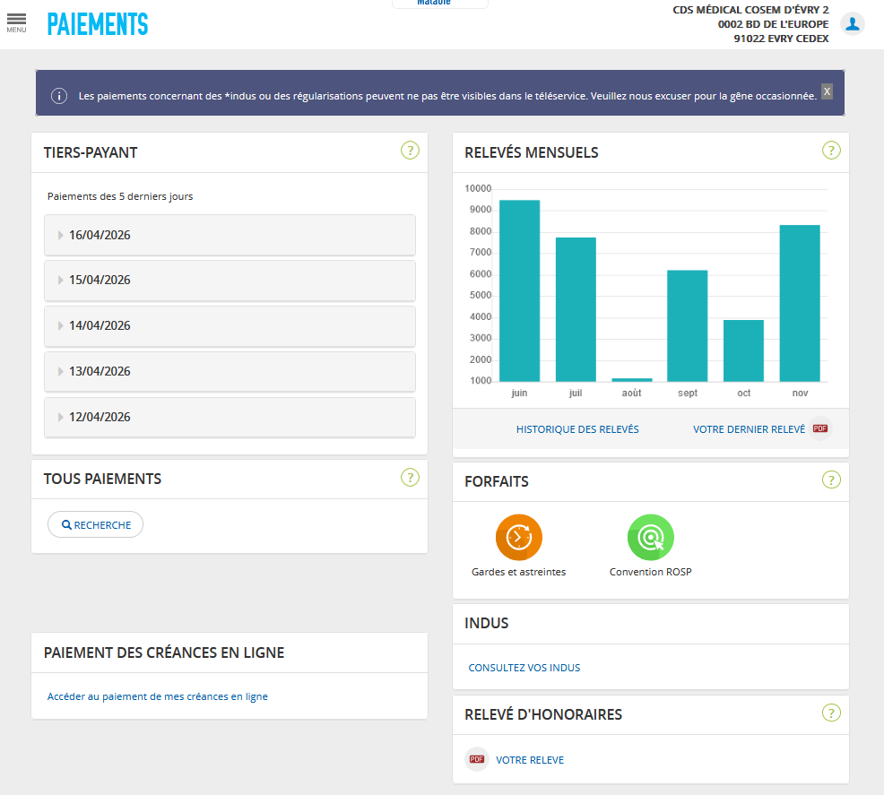
Téléservices « MES services PAIEMENTS »
Le service « Tous mes paiements » permet aux Professionnels de Santé de consulter leurs paiements à partir d’une interface accessible via un lien unique sous amelipro :
Il offre une vision globale, tous régimes confondus, de l’ensemble des paiements sur 18 mois :
Tiers-payant : affichage des paiements qui ont été adressés au PS lorsqu’il a effectué le tiers-payant avec possibilité de sélection multicritères : date de paiement, date d’acte, régime, caisse, NIR, Lot, Facture ...
Relevés mensuels : récapitulatif de l’ensemble des paiements (Tiers payant et forfaitaires) avec historique de 18 mois
Forfaits (selon la spécialité du Professionnel de Santé) :
Gardes et astreintes : affichage des paiements au titre des gardes et astreintes
Lien vers les rémunérations de la Convention Médicale
Relevés d’honoraires : fourniture du « relevé des honoraires » annuel par PS à usage fiscal (un double est adressé aux services des impôts)
Relevé individuel d'activités et de prescriptions,
Consultation des indus.

Slide 5
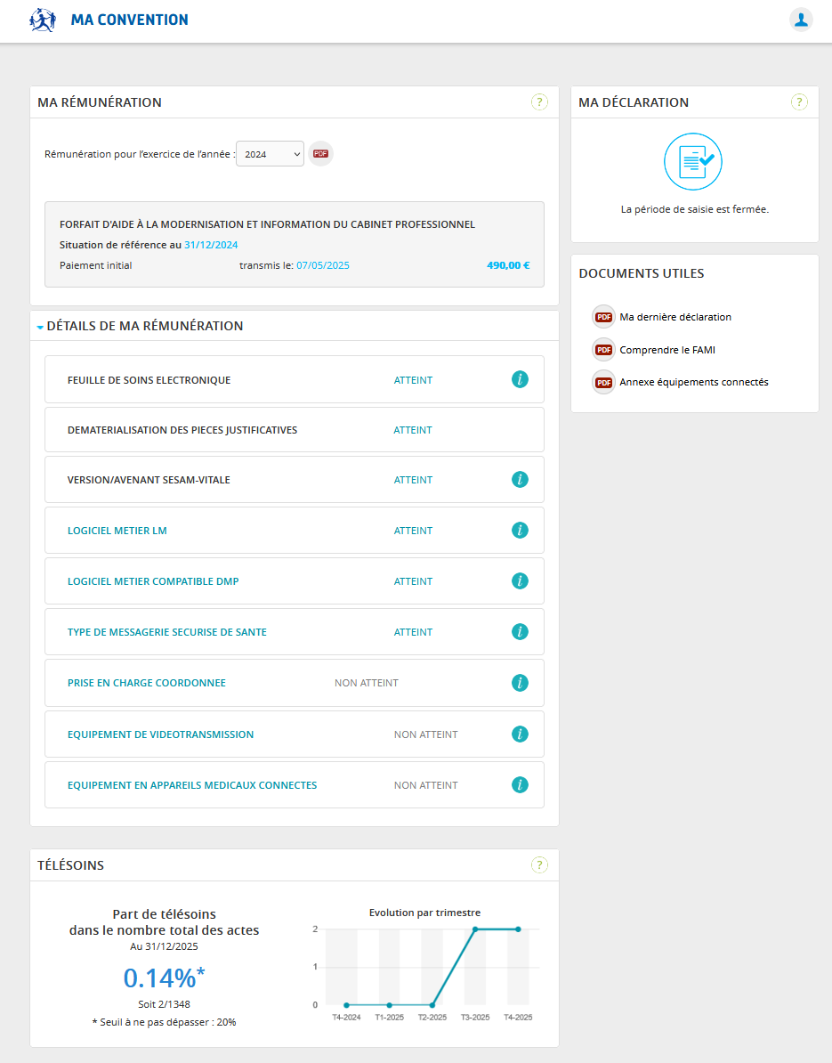
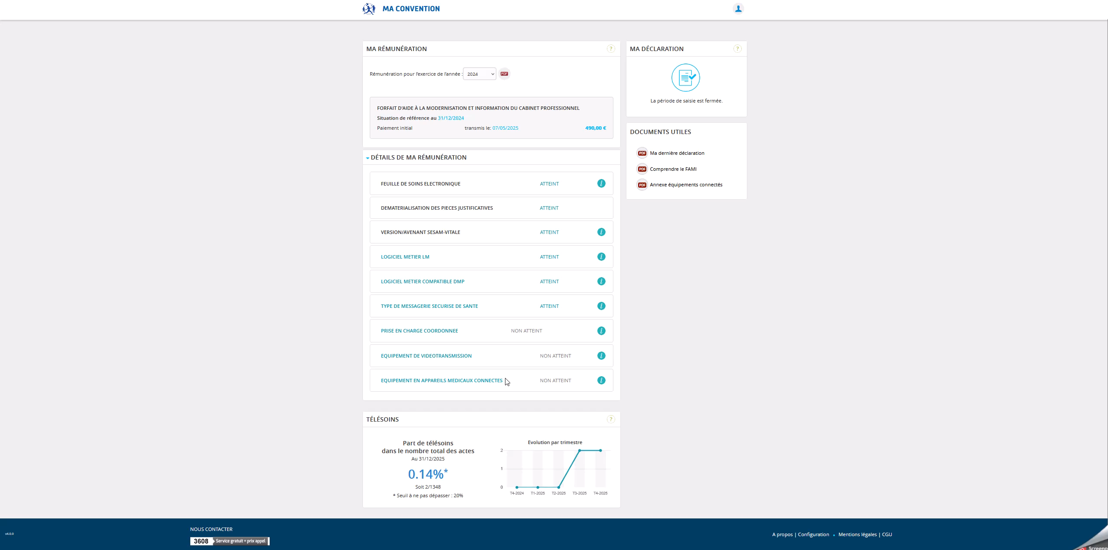
Téléservices « CONVENTION »
Le téléservice « Convention - ROSP» offre aux orthophonistes un interface de suivi et de saisie des indicateurs issus de la convention nationale des orthophonistes conclue entre les caisses nationales d’assurance maladie et la Fédération nationale des orthophonistes le 31 octobre 1996 et actualisée en juillet 2025 (notamment les dispositions de l’avenant 21 conclu le 23 juillet 2025, approuvé par l’arrêt).
Vidéo de présentation du téléservice :

Slide 6
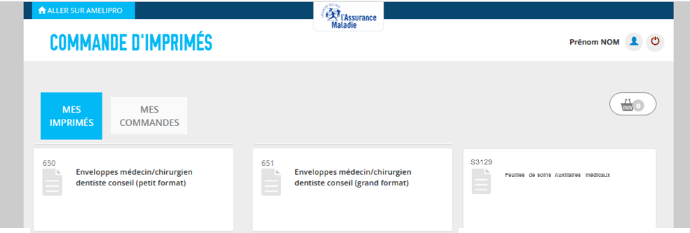
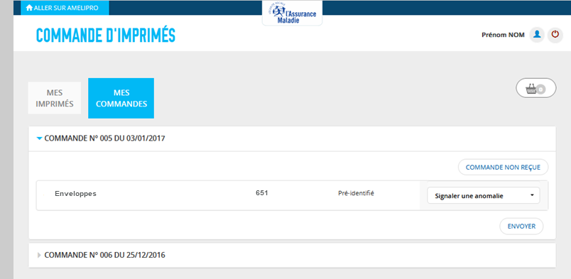
Téléservices « COMMANDE D’IMPRIMES »
Le produit Commandes d'Imprimés permet aux professionnel de santé de télécharger (format PDF) ou commander en ligne des imprimés CERFA nécessaires à l’exercice quotidien de leur pratique. Chaque formulaire est paramétré par catégorie/spécialité de professionnels de santé autorisés.
Pour les orthophonistes, il s’agit essentiellement des enveloppes et feuilles de soins papier.
Passer commande
Suivre ses commandes

Slide 7
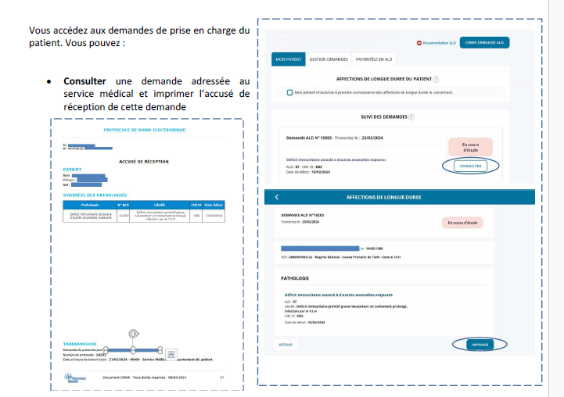
Téléservices « AFFECTIONS DE LONGUES Durée »
Les orthophonistes disposent d’un interface de consultation des Affections de longue durée de leurs patients

Slide 8
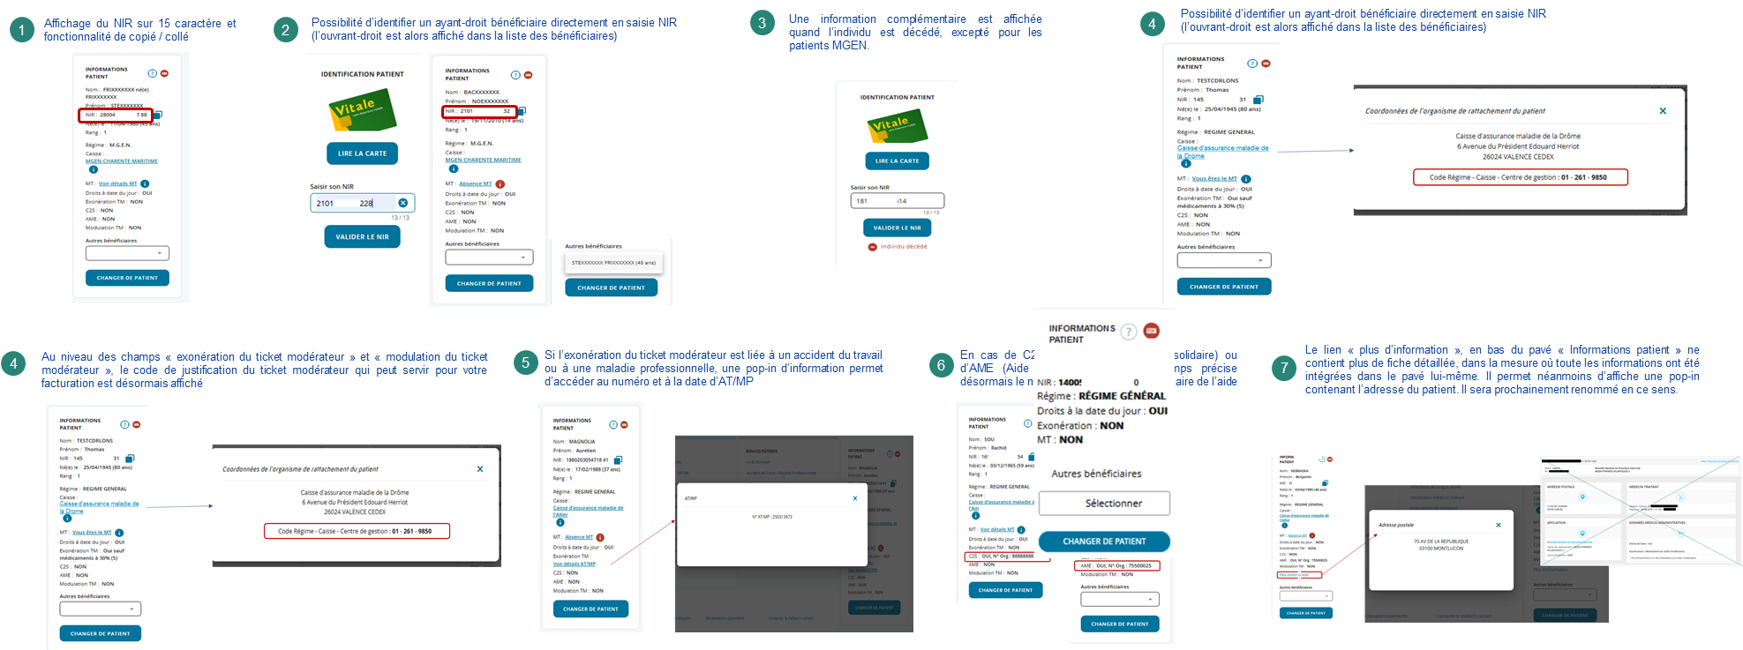
Téléservices « INFORMATIONS PATIENTS»
Depuis juillet 2025, le pavé « Informations patients » évolue :
Attention : lorsque vous êtes connectés en identifiant / mot de passe, seuls apparaissent le NIR, le régime et les mentions droits O/N, exonération O/N et Médecin traitant O/N. Le détail des droits est uniquement disponible pour les connexion en carte CPX.

Slide 9

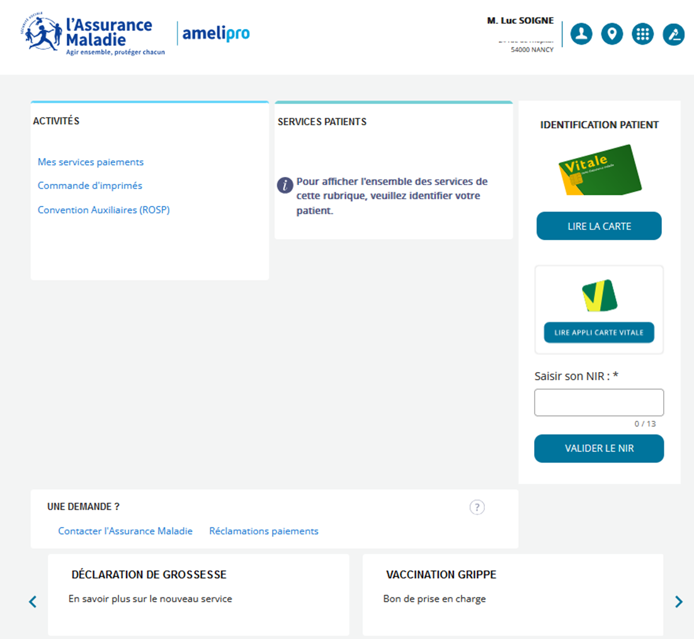
LES SERVICES DE CONTACT
Depuis la rubrique « Une demande » de votre page d’accueil, vous avez accès à 2 services de contact :
CONTACTER L’ASSURANCE MALADIE
Ce téléservice vous permet de contacter votre organisme de prise en charge ou celui de votre patient pour poser des questions relatives à la prise en charge de vos démarches (hors réclamations paiements).
RECLAMATION PAIEMENTS
Ce téléservice vous permet de déposer une ou plusieurs réclamation(s) liées à de la facturation de prestations en nature. L’outil permet d’obtenir une réponse rapide de l’organisme de prise en charge.

Slide 10
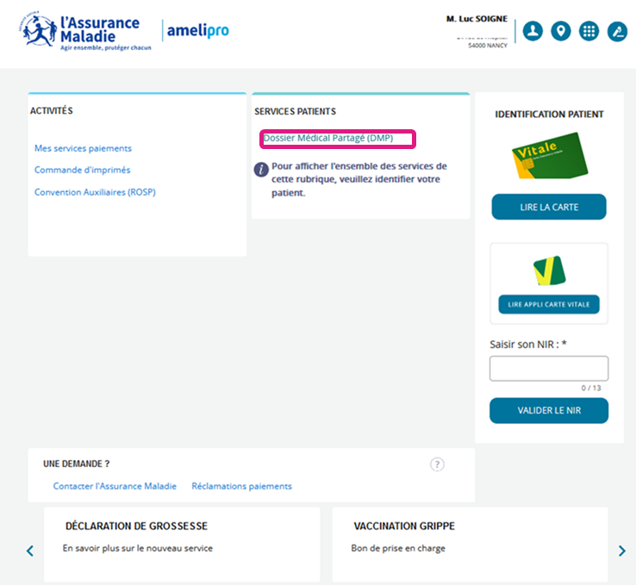
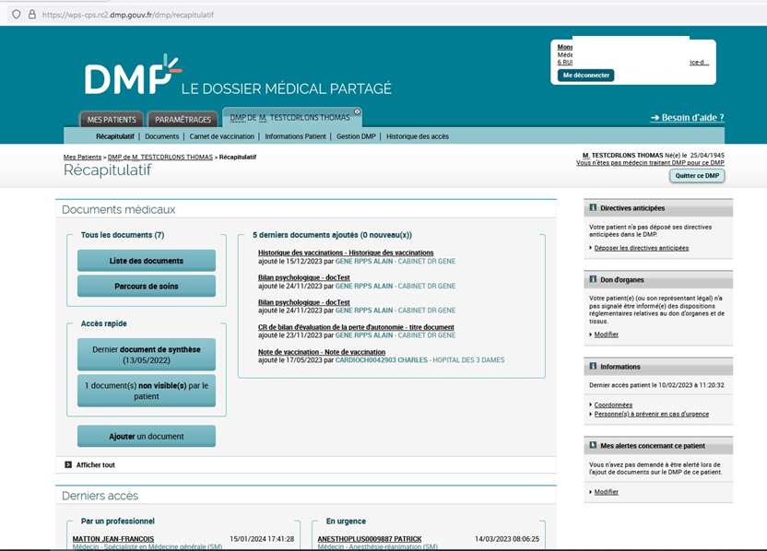
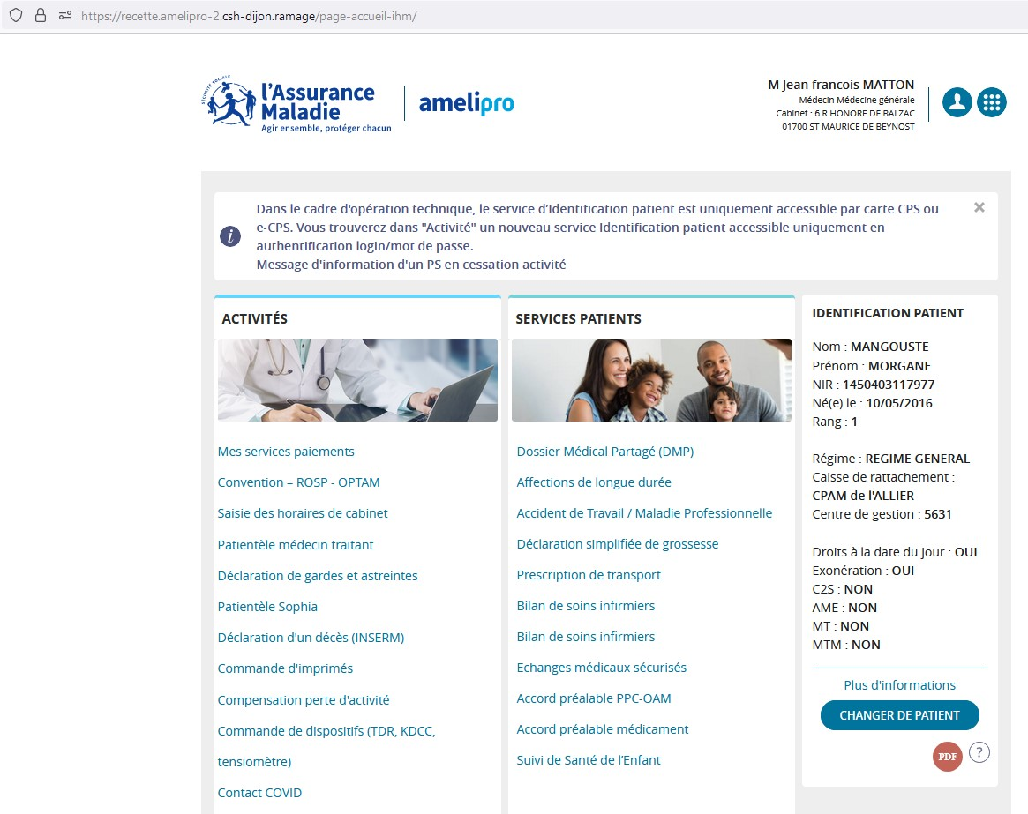
ACCES a la consultation du dmp
Depuis amelipro, vous pouvez accéder à l’interface web de consultation du Dossier Médical Partagé de vos patients.
Pour cela, vous devez identifier préalablement un patient sur amelipro.
Dès lors, le lien amelipro vous redirige sur la page de consultation du site dmp.fr, sans avoir à vos ré authentifier ni à ré identifier votre patient.

